Slide 1
Practică
Student: Neferu ana-maria
Programul de master: Baze de date și tehnologii software
Grupa : 405

Slide 2
Expert data
Expert Data este unul dintre cei mai reprezentativi producatori de aplicații software pentru administrația publică locală, cu peste 600 de implementări în 400 de instituții de mărime medie-mare, 4000 de utilizatori și singurul furnizor de servicii și soluții integrate. Sistemul integrat Avansis dezvoltat de Integrisoft este utilizat în peste 40% din orașe și peste 30% din orașele municipii reședințe de județ.
Aceștia au aplicații precum AvanTax – Taxe și Impozite, AvanCont – Contabilitate, AvanDoc – Documente, etc., iar portofoliul lor de servicii este gândit să acopere o gamă extinsă de nevoi: implementare, procesare date, mentenanță & suport, instruire, consultanță, facilitare achiziții etc.

Slide 3
Despre practică
Prima zi a constat în primirea ghidului și documentației de Innoview (arhitectura ...). În cea de-a doua zi am avut un set de exerciții de SQL pentru a mă familiariza cu o parte din bazele de date cu care urma să lucrez, dar și cu modul de lucru și bunele practici ale departamentului. Cea de-a treia zi a început cu o scurtă analiză tehnică și câteva exerciții de nivel începător ce combinau front-end-ul (html, css, javascript, bootstrap) cu backend-ul ( C#, SQL). Pe parcurs, aceste exerciții erau evaluate, după care primeam un feedback și le îmbunătățeam împreună cu câte un coleg.
public override bool isOkToShowControl(string sNumeControl, DataRow drUserEditedData)
{
if (userEditedData.Rows.Count > 0)
{
if (sNumeControl == "chkUrgent")
{
if (drUserEditedData["Valoare"] != DBNull.Value)
{
int status = Conversion.objectToDecimal(drUserEditedData["Valoare"]).CompareTo(Convert.ToDecimal(100));
if (status < 0)
{
return false; //nu se afiseaza controlul
}
}
}
}
return true;
}
public override bool executaPeSubmitInTimpulCompletariiCampurilor()
{
if (userEditedData.Rows[0]["Valoare"] != DBNull.Value)
{
int check = Conversion.objectToDecimal(userEditedData.Rows[0]["Valoare"]).CompareTo(Convert.ToDecimal(200));
if (check > 0)
{
userEditedData.Rows[0]["FlagUrgent"] = true;
}
}
return true;
}

Slide 4
Despre practică
În următoarele zile am primit task-uri legate de mutarea unor ecrane, modificarea procedurilor apelate de către rapoarte (.rdl), modelarea datelor cu ajutorul sql-ului pentru a le afișa în modul dorit în rapoarte, rezolvarea bug-urilor (ex. lipseau anumiți parametri de care depindea afișarea unor rapoarte, parametri care erau trimiși ca string în loc de int, view-uri din sql aduceau date parțiale, etc.), validări de câmpuri ce conțin CNP-uri, dată, evidențierea anumitor linii afișate în ecrane, mesaje de atenționare (un câmp obligatoriu lăsat necompletat, condiții în care să nu poți face anumite acțiuni – ex. un act care nu poate fi emis dacă taxele nu au fost plătite de către contribuabil), etc.
public override string showConfirmToSave()
{
string sEroare = string.Empty;
if ( string.IsNullOrEmpty(Conversion.objectToString(userEditedData.Rows[0]["Descriere"])) )
{
sEroare += "Campul descriere nu este completat!";
}
return sEroare;
}
public override bool isOkToSave()
{
if(userEditedData.Rows[0]["Valoare"] == DBNull.Value)
{
mContextUser.adaugaEroare("Campul valoare este obligatoriu");
}
return mContextUser.getListaErori().Count == 0;
}

Slide 5
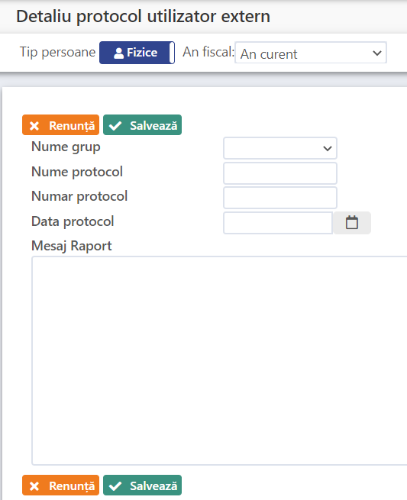
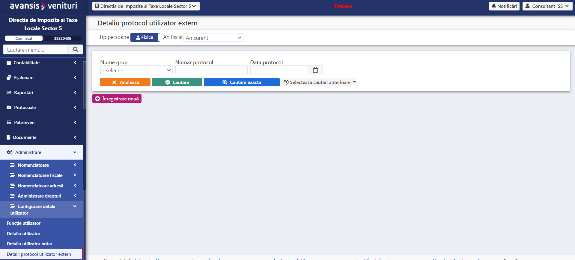
Despre practică
public override object saveData(int pnIndexRow)
{
int nDocumentId;
Transaction trans;
SqlConnection conn = DBMethods.getConnection(DBMethods.defaultConnectionKey);
SqlTransaction sqltran = conn.BeginTransaction();
trans = new Transaction(conn, sqltran, mContextUser);
try
{
userEditedData.Rows[0]["Stare"] = Stare.Depusa.ToString();
nDocumentId = Conversion.objectToInt(base.saveData(pnIndexRow));
BO boDocumente = getComponent("FrmDocumente");
if (boDocumente.userEditedData.Rows.Count > 0)
{
for (int i = 0; i < boDocumente.userEditedData.Rows.Count; i++)
{
boDocumente.userEditedData.Rows[i][“DocumentId"] = nDocumentId;
}
boDocumente.saveAllData();
}
trans.transaction.Commit();
}
catch (Exception ex)
{
trans.transaction.Rollback();
throw;
}
finally
{
conn.Close();
}
return nDocumentId;
}

Slide 6
Concluzii
În urma acestei perioade de practică am dobândit și consolidat competențe și abilități precum:
 capacitatea de a rezolva taskuri de complexitate mică și medie, atestată prin construirea ecranelor cu funcționalități de afișare, salvare, editare, ștergere a datelor, căutare, filtrare, dar și completare automată și validare a unor câmpuri
 aplicarea cunoștințelor teoretice pentru rezolvarea unor probleme concrete, competență atestată prin rezolvarea bugurilor și realizarea de rapoarte care să aducă din bazele de date informațiile modelate în modul cerut.
capacitatea de a înțelege modul în care este organizată și modul în care funcționează arhitectura Avansis și business-ul, lucru confirmat după testarea funcționalităților efectuate
Modalitățile de evaluare au constat în analizarea și testarea taskurilor de către o echipă de analiză, precum și sesiuni de code-review împreună cu colegii din departamentul IT al companiei.

Slide 7
Vă mulțumesc!

